Slide 1
ПРОЕКТ ПЛАНИРОВКИ И ПРОЕКТ МЕЖЕВАНИЯ ТЕРРИТОРИИ, ОГРАНИЧЕННОЙ УЛИЦАМИ АРМАВИРСКОЙ, СОФЬИ ПЕРОВСКОЙ, ПРОДОЛЖЕНИЕМ УЛИЦЫ СТЕПАНА КУВЫКИНА, УЛИЦЕЙ ЗАЙНАБ БИИШЕВОЙ В КИРОВСКОМ РАЙОНЕ ГОРОДСКОГО ОКРУГА ГОРОД УФА РЕСПУБЛИКИ БАШКОРТОСТАН
ЗАКАЗЧИК: ООО ЖК «Южный»
ИСПОЛНИТЕЛЬ: МУП «АПБ» г.Уфы

Slide 2
Краткая пояснительная записка
Проектируемая жилая застройка
Всего по проекту население квартала составляет 2161 человек.
На участке проектирования в настоящий момент строится жилой дом (27 эт.) с подземным паркингом на 31 м/место. Площадь строящегося дома составляет 24,1 тыс. м2, количество жителей 526 чел. Проектом предлагается размещение вдоль ул. Армавирской двух жилых домов (27 эт.) с подземными паркингами.
Население в размещаемых по проекту жилых домах составляет 800 человек. Площадь проектируемых домов составляет 32,1 тыс. м2 Подземные паркинги на 160 и 375 м/мест располагается между проектируемыми жилыми домами.
Проектируемый жилой дом с административными помещениями (литер1) относится ко второй очереди строительства. Проектируемый жилой дом с административными помещениями (литер 2) относится к третьей очереди строительства.
Новое жилищное строительство на территории составляет 32,10 тыс м2.
Проектом предусмотрено необходимое благоустройство жилой застройки. Под размещение элементов благоустройства придомовых территории используются существующие территории и эксплуатируемые кровли подземных паркингов.
Потребность населения в объектах обслуживания планируется обеспечить за счёт размещения предприятий и учреждений обслуживания в проектируемых общественных объектах на территории проектирования, а так же за счёт уже существующих крупных объектов по обслуживанию населения, находящихся как на проектируемой, так и на прилегающих территориях.
В радиусе доступности 500 м располагаются существующие общеобразовательные объекты: Башкирская гимназия №158 им. М. Карима, средняя школа №22, средняя общеобразовательная школа №18. В радиусе доступности 300 м располагаются существующие объекты дошкольного образования: детский сад №51, детский сад №63, детский сад №304, детский сад №303, детский сад №50.
Согласно расчетам для населения проектируемого квартала требуется 99 мест в дошкольных образовательных учреждениях, 346 мест в общеобразовательной школе. В проектируемом квартале отсутствует возможность размещения в границах проектировании необходимых объектов дошкольного и школьного образования. Для снижения социально-инфраструктурной нагрузки на территорию города в целом, заказчик взял на себя обязательства по проектированию детского сада на 600 мест в микрорайоне "Глумилино-3".
Согласно плана развития города магистральная улица общегородского значения регулируемого движения ул.Степана Кувыкина имеет продолжение (ул. Генерала Рыленко) до пересечения с магистральной улицей общегородского значения регулируемого движения ул. Пугачева. Пересечение с ул. Пугачева предусматривается в двух уровнях (путепровод) с устройством "клеверной" развязки. Пересечение ул. Генерала Рыленко с Зайнаб Биишевой предусматривается в двух уровнях (путепровод) с устройством дублирующих проездов для обеспечения возможности проезда с/на ул З.Биишевой.
Общее количество стояночных мест, размещаемых на территории квартала составляет 861 м/м, из них количество стояночных мест для проектируемых жилых домов составляет 767 м/м.
ПРОЕКТ МЕЖЕВАНИЯ
Разработка проекта межевания предусмотрена с учетом фактически сложившихся на проектируемой территории имущественных комплексов объектов недвижимости и обеспечения условий эксплуатации объектов. В границах территории располагается 85 земельных участков. Существующие здания не имеют нормативных участков, расположены на нескольких участках и/или выходят за границы участков.
Площадь территории межевания в пределах границы проектирования составляет 12,8га.
По проекту межевания территория квартала разделена на 18 земельных участков различного назначения.
Проект планировки и проект межевания территории квартала, ограниченного улицами Армавирской, Софьи Перовской, продолжением улицы Степана Кувыкина, улицей Зайнаб Биишевой в Кировском районе городского округа город Уфа Республики Башкортостан разработан с целью обеспечения устойчивого развития территории, выделения элементов планировочной структуры, установления границ земельных участков. Основная цель проекта состоит в создании максимально комфортной среды и полноценных условий для проживания жителей на проектируемой и близлежащей территории.
ПРОЕКТ ПЛАНИРОВКИ
1.Современное положение
Площадь территории в границах проектирования составляет 13 га, площадь проектируемой территории в существующих красных линиях составляет 4,51 га. На территории квартала располагается частный сектор, состоящий из ветхих 1-2 этажных жилых домов усадебного типа подлежащие сносу, металлические и капитальные гаражи. В пределах застраиваемого квартала находится 13-18 этажный жилой дом со встроено - пристроенными предприятиями обслуживания, обслуживающая их ТП 2332.
В настоящий момент ведётся строительство многоэтажного жилого дома (27эт.) по ул. Армавирской. Жилой фонд в проектируемом квартале представлен жилыми домами с различными годами постройки и степенью износа. Общая площадь существующего жилого фонда 65391,75 м2. Население 1433 человек.
Общественная застройка в проектируемом квартале представлена следующими зданиями: торгово-административный комплекс «Южный полюс», административные здания по ул. Армавирской, встроено-пристроенные объекты обслуживания населения по ул. С.Перовской, а так же обслуживающие вышеперечисленные здания РП-ТП-273, ГРП. В границах квартала отсутствуют учреждения народного образования.
Общая площадь существующих общественных зданий 21527,64 м2.
Территорию проектируемого квартала окружает сложившаяся многоэтажная жилая застройка.
2. Планировочная организация территории
Проектируемая территория расположена в Кировском районе городского округа город Уфа Республики Башкортостан, ограничена улицами Армавирской, Софьи Перовской, продолжением улицы Степана Кувыкина (генерала Рыленко), улицей Зайнаб Биишевой.
Площадь территории в границах проектирования составляет 13 га. Красные линии вдоль границ территории проектирования по ул.Армавирской, Зайнаб Биишевой приняты на основании действующих красных линий. Красные линии вдоль границ территории проектирования по части ул. С. Перовской, продолжения улицы Степана Кувыкина (ул.Генерала Рыленко) подлежат корректировке. В результате корректировки красных линий по вышеуказанным улицам площадь проектируемой территории в красных линиях составляет 4,52 га.
Снос объектов и формирование транспортных связей являются необходимыми условиями для развития территории проектирования и прилегающих территорий.
Проектируемая общественная застройка
В состав проекта включены существующие в настоящий момент общественные здания, находящиеся на территории квартала.
В квартале располагаются существующие и проектируемые объекты торгово-сервисного обслуживания. При размещении новых общественных зданий учитываются все нормативные разрывы. Проектируемые объекты размещаются вблизи основных улиц районного и местного значения для обеспечения хорошей транспортной доступности.
Вдоль улицы Армавирской проектом предлагается размещение встроено-пристроенных помещений предприятий обслуживания, офисов, фитнес-залов. Торгово-офисный комплекс «Южный» проектом предлагается реконструировать и пристроить к нему наземный паркинг (литер 5). Проектируемые коммунальные объекты представлены наземным паркингом на 96 м/мест, подземным паркингом на 160 м/мест, на 375 м/мест, на 114 м/мест. Существующая ТП 2075 согласно проекта переносится и пристраивается к наземному паркингу (литер 5). Проектируемые административные помещения (литер 4), проектируемые ТП (литер 5.1, 6) относятся к 1 очереди строительства. Проектируемые административные помещения (литер 3), наземная открытая автостоянка на 96 м/м (литер 5), подземный паркинг на 160 м/мест (литер 8) относятся ко 2 очереди строительства. Проектируемые административные помещения (литер 7), подземный паркинг на 375 м/мест (литер 9), подземный паркинг на 114 м/мест (литер 10) относятся к третьей очереди строительства.
Общая площадь проектируемых общественных и коммунальных зданий составляет около 34 тыс.м2.
2

Slide 3
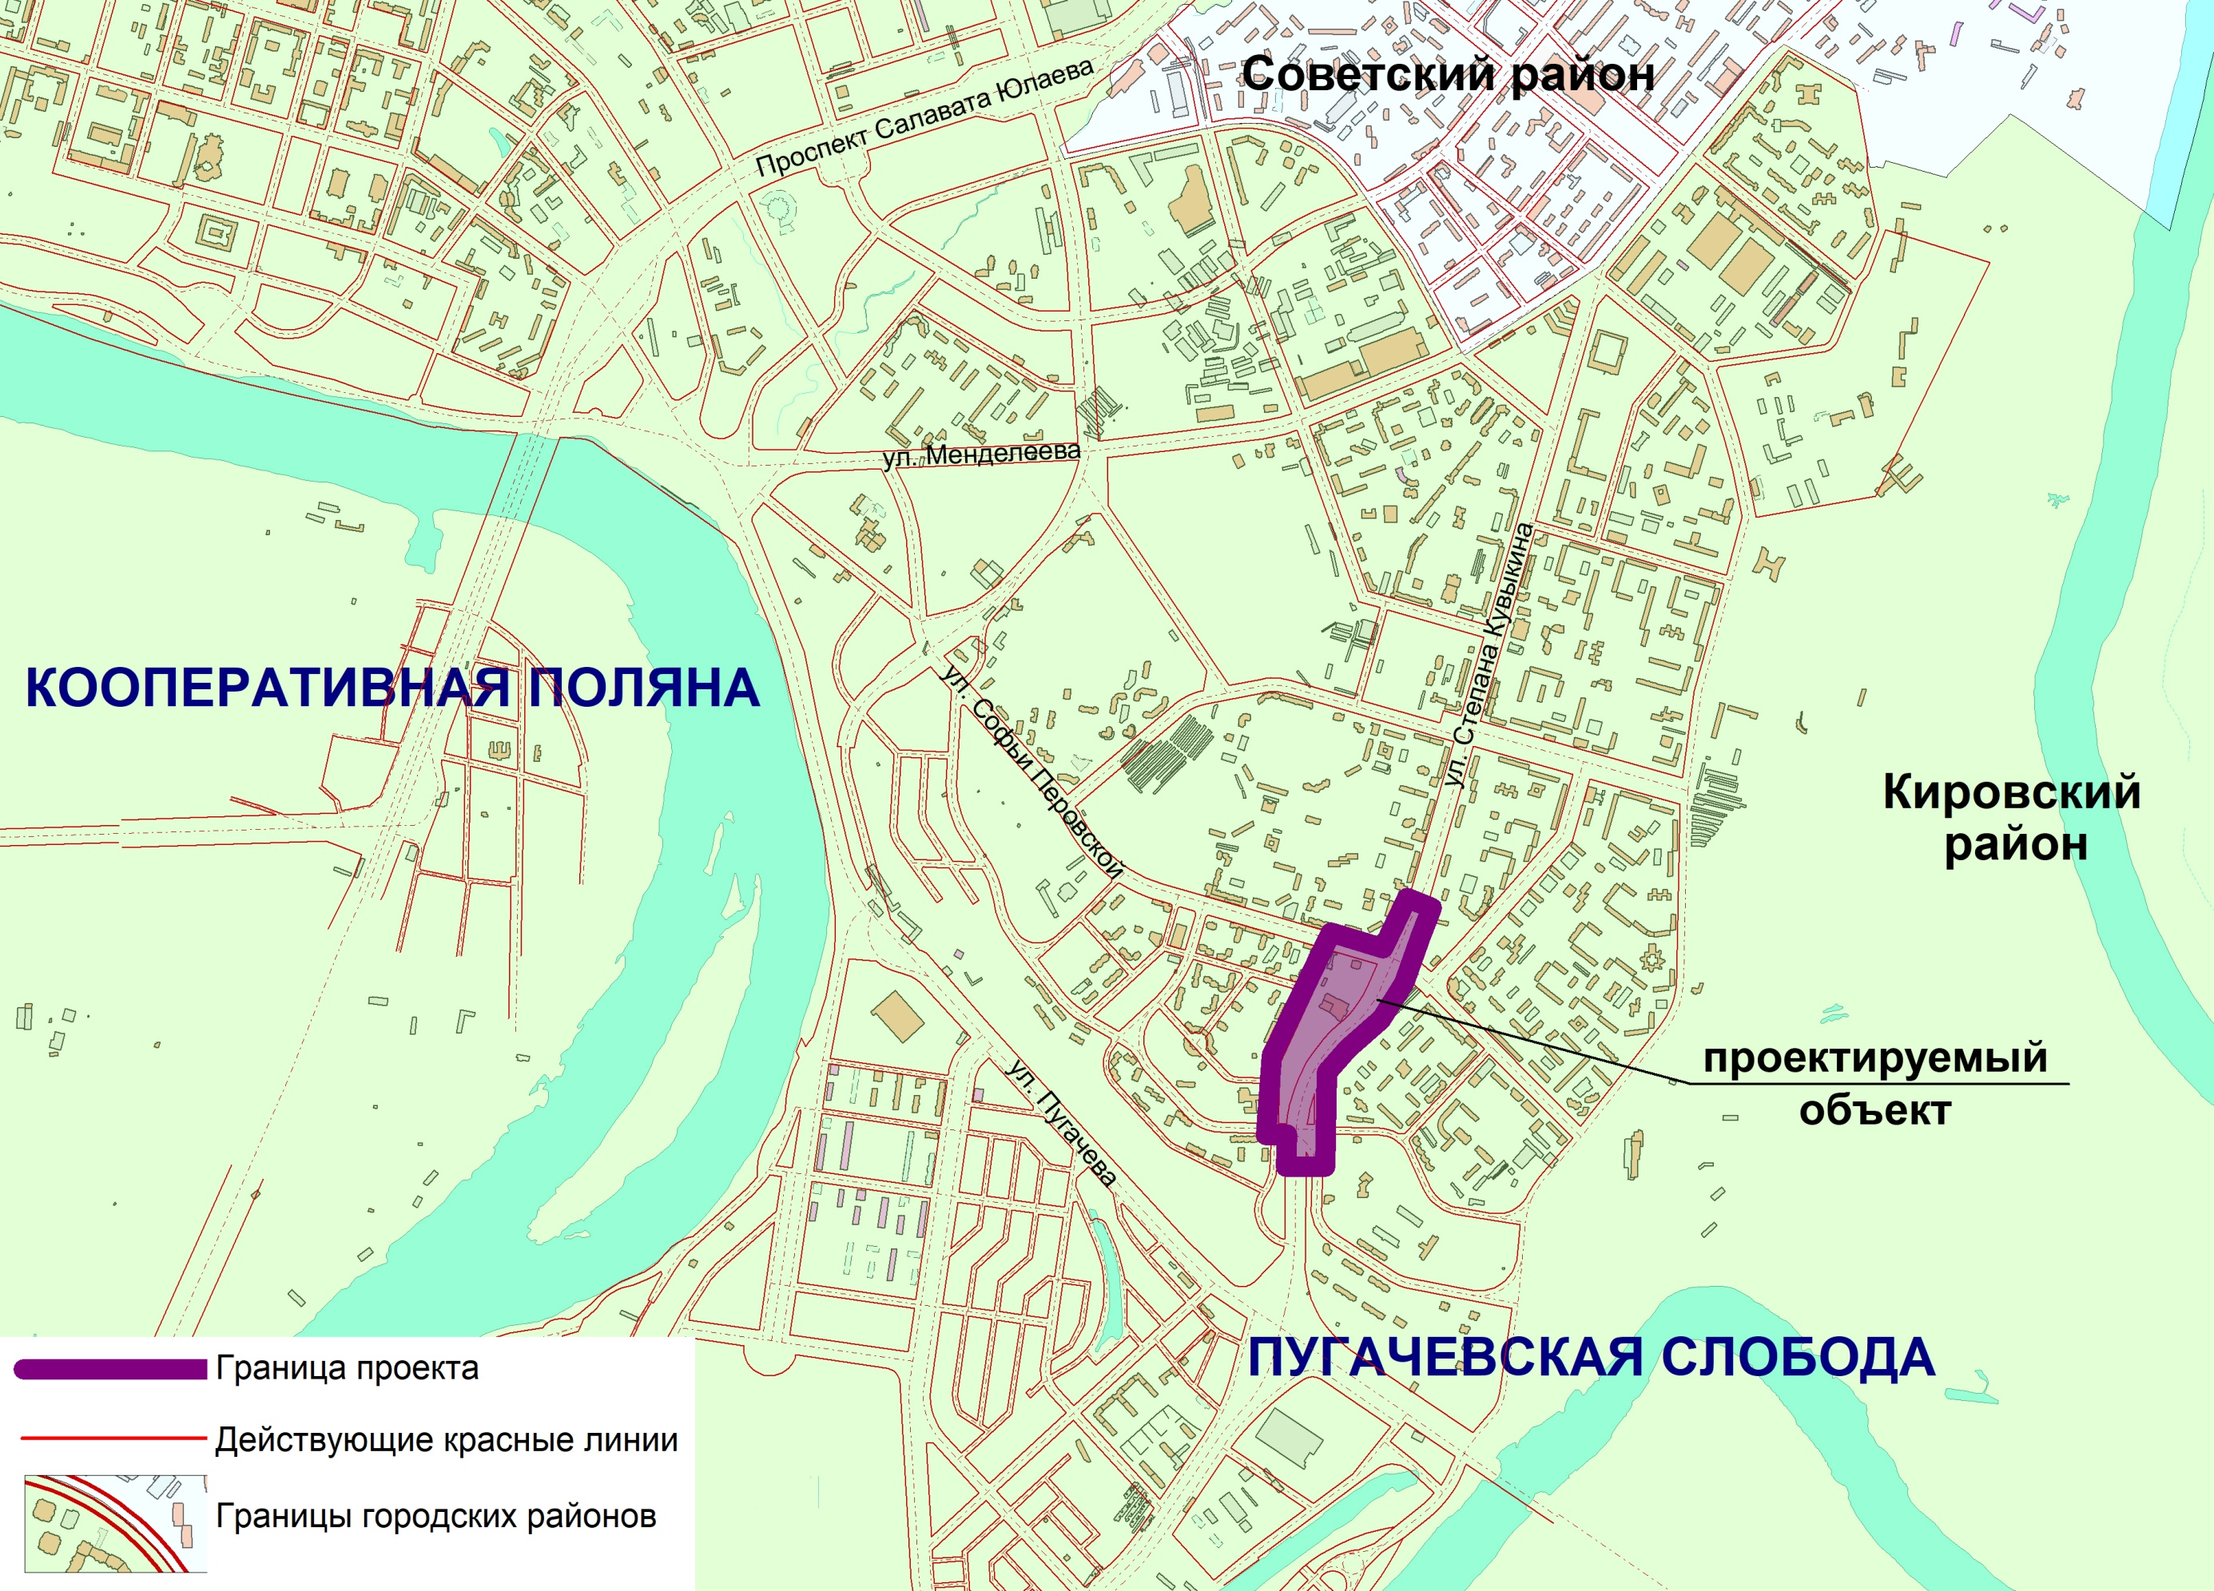
Схема расположения элемента планировочной структуры
Условные обозначения
3

Slide 4
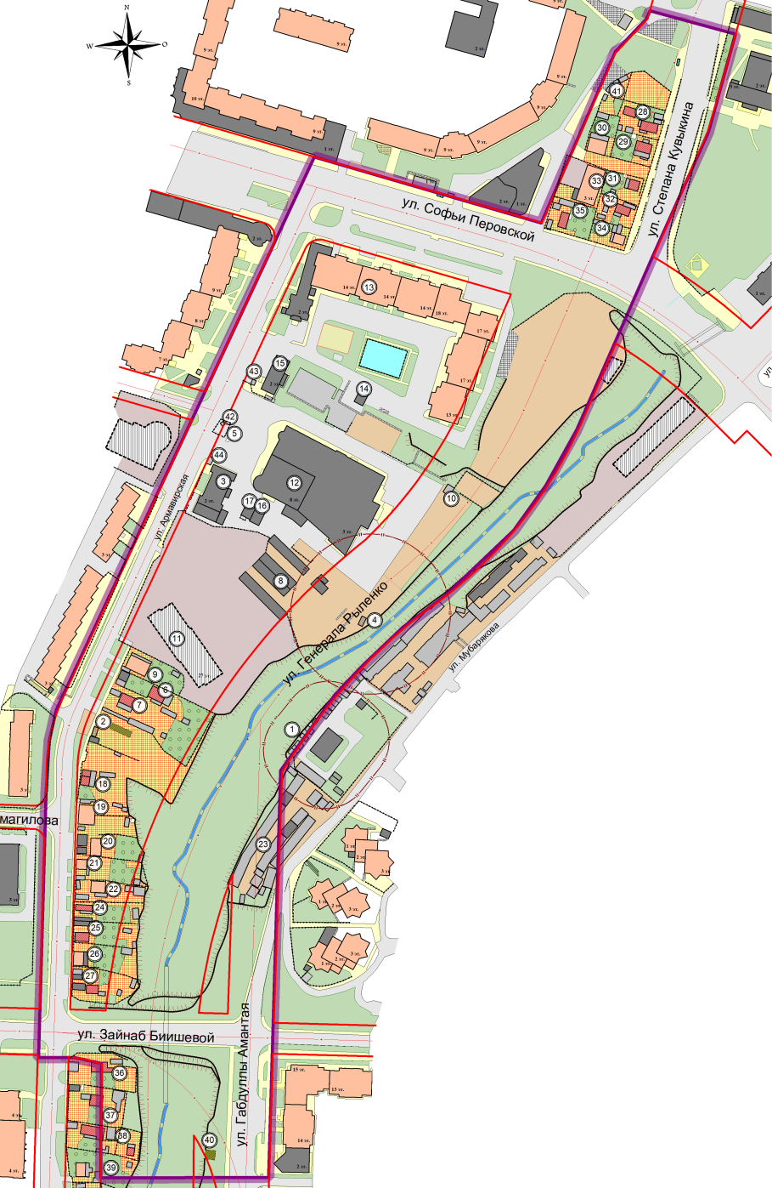
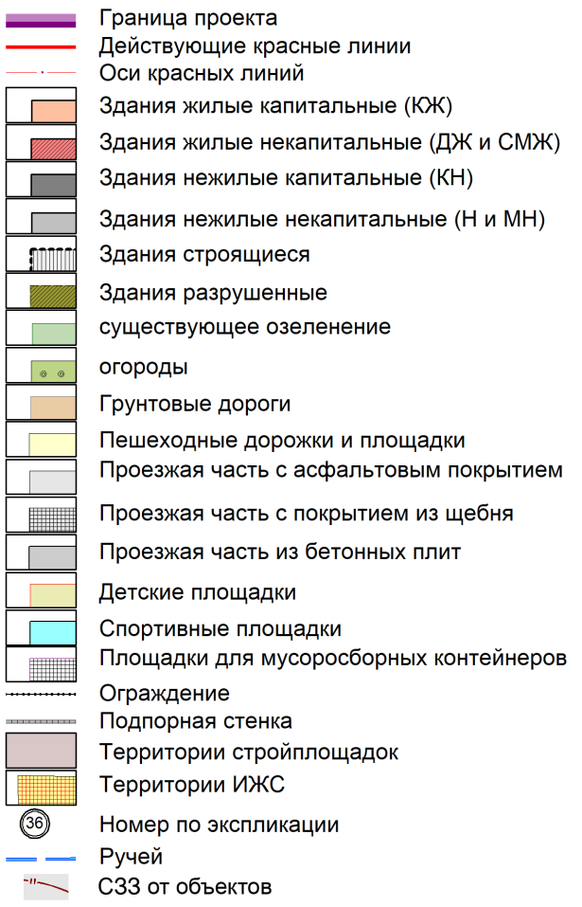
Схема современного использования территории. Схема границ территорий объектов культурного наследия. Схема границ зон с особыми условиями использования территорий
Условные обозначения
4

Slide 5
Ведомость существующих зданий и сооружений
Номер по экс. | Наименование и обозначение | Этажность | Количество |  | Площадь, м2 |  |  |  |  |  | Строительный объём, м3 |  | Население, чел | Примечание
 |  |  | Зданий | Квартир | Квартир |  | Застройки |  | Общая нормируемая |  | Здания | Всего
 |  |  |  |  | Жилая | Общая | Здания | Всего | Здания | Всего
1 | 2 | 3 | 4 | 5 | 6 | 7 | 8 | 9 | 10 | 11 | 12 | 13 | 14 | 15
1 | Металлические гаражи | 1 | 14 |  |  |  |  | 281,95 | 281,95 | 281,95
2 | Шиномонтаж, ул. Армавирская | 1 | 3 |  |  |  | 97,20 | 97,20 | 97,20 | 97,20
3 | Административное здание ул. Армавирская,1в | 2 | 3 |  |  |  | 553,10 | 553,10 | 962,70 | 962,70 | 2807,73 | 2807,73
4 | АЗС, металлический гараж | 1 | 2 |  |  |  | 24,84 | 24,84 | 24,84 | 24,84
5 | Пост охраны |  | 1 |  |  |  | 3,99 | 3,99 | 3,99 | 3,99
6 | ИЖС, ул. Армавирская, 17 | 1 | 7 |  |  |  | 237,31 | 237,31 | 237,31 | 237,31 |  |  | 3
7 | ИЖС, ул. Армавирская, 19 | 1 | 6 |  |  |  | 231,93 | 231,93 | 231,93 | 231,93 |  |  | 3
8 | Металлические гаражи | 1 | 6 |  |  |  | 845,03 | 845,03 | 845,03 | 845,03
9 | ИЖС, ул. Армавирская, 15/1 | 1 | 4 |  |  |  | 178,45 | 178,45 | 178,45 | 178,45 |  |  | 3
10 | Пост охраны |  | 1 |  |  |  | 29,92 | 29,92 | 29,92 | 29,92
11 | Жилой дом | 27 | 1 | 272 |  | 15793 | 1182,82 | 1182,82 | 24070,32 | 24070,32 | 91617,89 | 91617,89 | 526 | строящийся
12 | "Южный полюс" Торгово-административный комплекс | 3-8 | 2 |  |  |  | 3885,50 | 3885,50 | 14780,50 | 14780,50 | 52331,10 | 52331,10 |  | существующий
13 | Жилой дом (13-18 эт.) ул.С.Перовской,52,54 | 13-18 | 7 | 407 | 13522 | 27393 | 4265,30 | 4265,30 | 35990,30 | 39596,90 | 163753,10 | 184656,70 | 835
 | встроенно-пристроенные помещения | 2 | 1 |  |  |  |  |  | 3606,60 |  | 20903,60
14 | ТП 2332 |  | 1 |  |  |  |  |  | 65,80 | 65,80
15 | Административное здание ул. Армавирская, 1/2 | 2 | 1 |  |  |  | 245,90 | 245,90 | 592,20 | 592,20 |  | 2345,00
16 | РП-ТП-273 |  | 1 |  |  |  | 67,30 | 67,30 | 47,60 | 47,60
17 | ГРП |  | 1 |  |  |  | 70,50 | 70,50 | 56,30 | 56,30
18 | ИЖС, ул. Армавирская, 23 | 1 | 5 |  |  |  | 131,94 | 131,94 | 131,94 | 131,94 |  |  | 3
19 | ИЖС, ул. Армавирская, 25 | 1 | 8 |  |  |  | 218,67 | 218,67 | 218,67 | 218,67 |  |  | 3
20 | ИЖС, ул. Армавирская, 27 | 1 | 4 |  |  |  | 161,54 | 161,54 | 161,54 | 161,54 |  |  | 3
21 | ИЖС, ул. Армавирская, 29 | 1 | 4 |  |  |  | 91,00 | 91,00 | 91,00 | 91,00 |  |  | 3
22 | ИЖС, ул. Армавирская, 31 | 1 | 6 |  |  |  | 197,46 | 197,46 | 197,46 | 197,46 |  |  | 3
23 | Металлические гаражи | 1 | 10 |  |  |  | 1047,71 | 1047,71 | 1047,71 | 1047,71
24 | ИЖС, ул. Армавирская, 33 | 1 | 5 |  |  |  | 117,58 | 117,58 | 117,58 | 117,58 |  |  | 3
25 | ИЖС, ул. Армавирская, 35 | 1 | 4 |  |  |  | 109,75 | 109,75 | 109,75 | 109,75 |  |  | 3
26 | ИЖС, ул. Армавирская, 37 | 1 | 3 |  |  |  | 114,10 | 114,10 | 114,10 | 114,10 |  |  | 3
5

Slide 6
Ведомость существующих зданий и сооружений (окончание)
Номер по экс. | Наименование и обозначение | Этажность | Количество |  | Площадь, м2 |  |  |  |  |  | Строительный объём, м3 |  | Население, чел | Примечание
 |  |  | Зданий | Квартир | Квартир |  | Застройки |  | Общая нормируемая |  | Здания | Всего
 |  |  |  |  | Жилая | Общая | Здания | Всего | Здания | Всего
1 | 2 | 3 | 4 | 5 | 6 | 7 | 8 | 9 | 10 | 11 | 12 | 13 | 14 | 15
27 | ИЖС, ул. Армавирская, 39 | 1 | 7 |  |  |  | 160,83 | 160,83 | 160,83 | 160,83 |  |  | 3
28 | ИЖС, ул. Степана Кувыкина,3 | 1 | 9 |  |  |  | 189,05 | 189,05 | 189,05 | 189,05 |  |  | 3
29 | ИЖС, ул. Степана Кувыкина,1/3 | 1 | 5 |  |  |  | 122,28 | 122,28 | 122,28 | 122,28 |  |  | 3
30 | ИЖС, ул. Степана Кувыкина,3а | 1 | 4 |  |  |  | 178,25 | 178,25 | 178,25 | 178,25 |  |  | 3
31 | ИЖС, ул. Степана Кувыкина,1/1 | 1 | 6 |  |  |  | 79,21 | 79,21 | 79,21 | 79,21 |  |  | 3
32 | ИЖС, ул. Степана Кувыкина,1/2 | 1 | 8 |  |  |  | 118,84 | 118,84 | 118,84 | 118,84 |  |  | 3
33 | ИЖС, ул. Степана Кувыкина,1/4 | 1-3 | 2 |  |  |  | 314,43 | 314,43 | 898,56 | 898,56 |  |  | 3
34 | ИЖС, ул. Софьи Перовской, 73 | 1 | 7 |  |  |  | 115,53 | 115,53 | 115,53 | 115,53 |  |  | 3
35 | ИЖС, ул. Софьи Перовской, 71 | 1 | 5 |  |  |  | 133,94 | 133,94 | 133,94 | 133,94 |  |  | 3
36 | ИЖС, ул. Армавирская,45 | 1 | 3 |  |  |  | 107,54 | 107,54 | 107,54 | 107,54 |  |  | 3
37 | ИЖС, ул. Армавирская,47 | 1 | 2 |  |  |  | 131,72 | 131,72 | 131,72 | 131,72 |  |  | 3
38 | ИЖС, ул. Армавирская,49,49а | 1 | 6 |  |  |  | 214,54 | 214,54 | 214,54 | 214,54 |  |  | 6
39 | ИЖС, хоз.постройки рядом с ул. Армавирская,51 | 1 | 3 |  |  |  | 43,40 | 43,40 | 43,40 | 43,40
40 | Хоз.постройки разруш. | 1 | 1 |  |  |  | 40,15 | 40,15 | 40,15 | 40,15
41 | Хоз.постройки | 1 | 5 |  |  |  | 63,65 | 63,65 | 63,65 | 63,65
42 | ТП |  | 1 |  |  |  | 5,09 | 5,09 | 5,09 | 5,09
43 | Хоз.постройки |  | 1 |  |  |  | 8,26 | 8,26 | 8,26 | 8,26
44 | Хоз.постройки |  | 1 |  |  |  | 15,86 | 15,86 | 15,86 | 15,86
Всего по существующей застройке |  |  | 187 |  |  |  |  | 16433,36 | 86919,39 | 86919,39 |  | 333758,42 | 1433
6

Slide 7
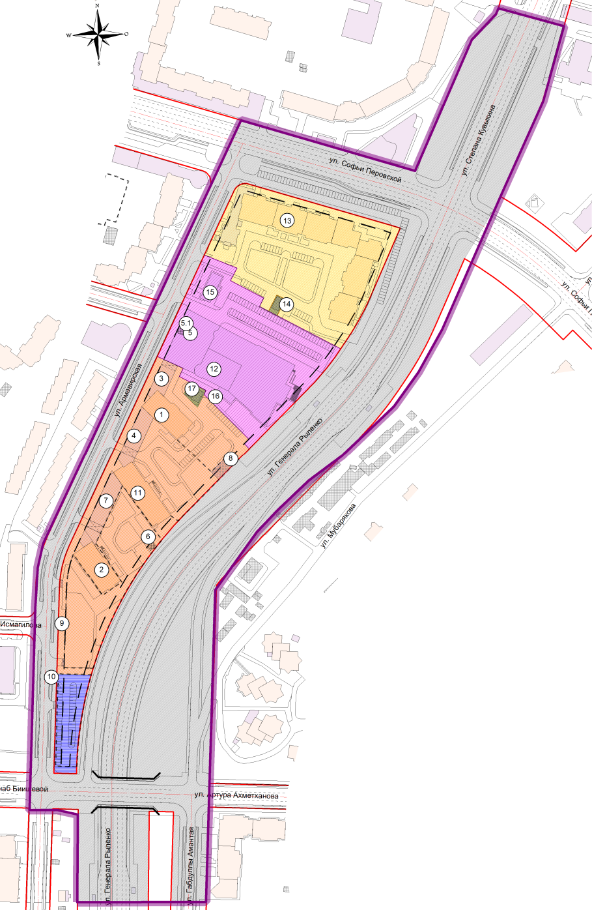
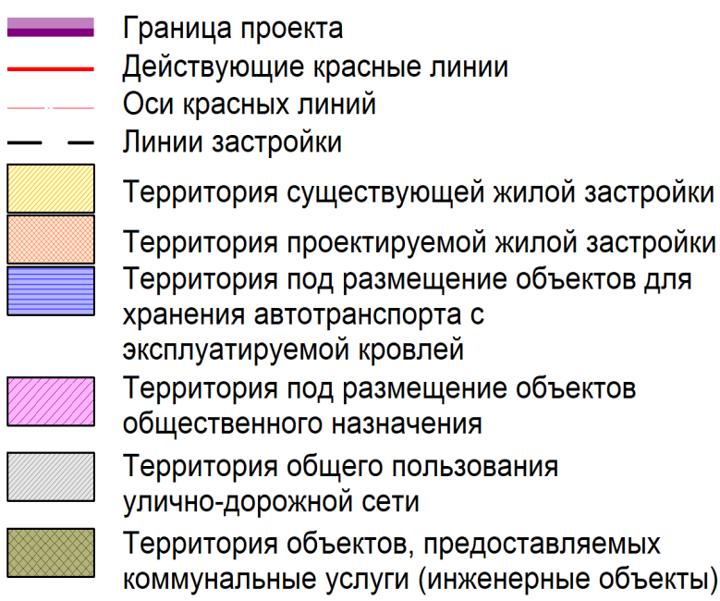
Схема границ зон планируемого размещения объектов капитального строительства
Условные обозначения
7

Slide 8
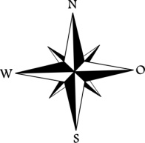
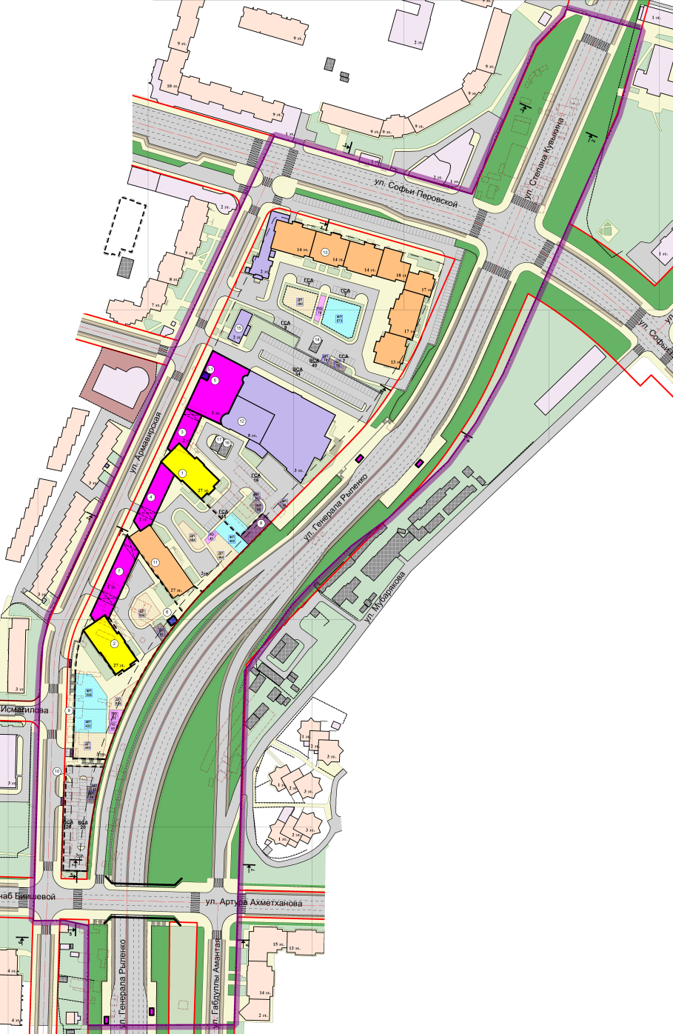
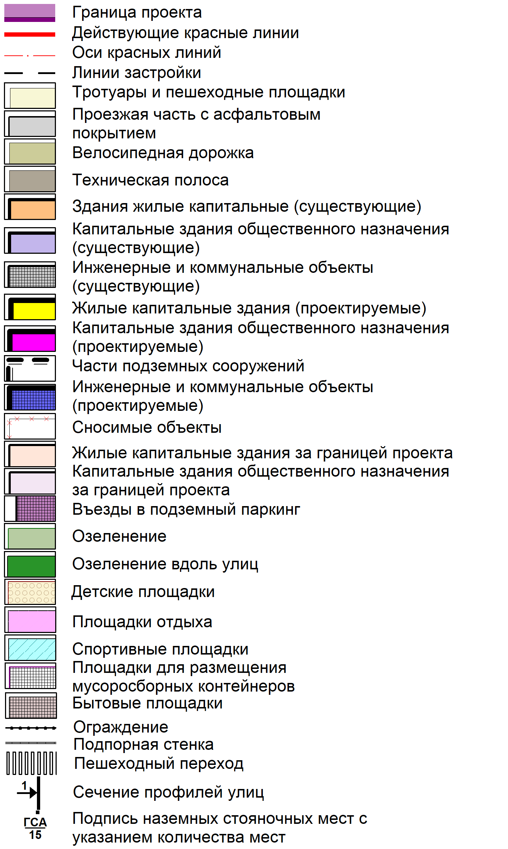
Схема планировочной организации территории
Условные обозначения
8

Slide 9
Ведомость зданий и сооружений
Номер по экс. | Наименование и обозначение | Этажность | Количество |  | Площадь, м2 |  |  |  |  |  | Строительный объём, м3 |  | Население, чел | Примечание
 |  |  | Зданий | Квартир | Квартир |  | Застройки |  | Общая нормируемая |  | Здания | Всего
 |  |  |  |  | Жилая | Общая | Здания | Всего | Здания | Всего
1 | 2 | 3 | 4 | 5 | 6 | 7 | 8 | 9 | 10 | 11 | 12 | 13 | 14 | 15
1 | Жилой дом | 27 | 1 | 336 |  | 12000 | 778,20 | 778,20 | 16018,60 | 16018,60 | 65135,30 | 65135,30 | 400 | проектируемый, 2 очередь строительства
 | Административные помещения на 19 сотрудников | встр.
 | Тренажерный зал на 30 мест | встр.
2 | Жилой дом | 27 | 1 | 336 |  | 12000 | 778,20 | 778,20 | 16018,60 | 16018,60 | 65135,30 | 65135,30 | 400 | проектируемый, 3 очередь строительства
 | Административные помещения на 19 сотрудников | встр.
3 | Административные помещения на 21 сотрудников | встр. | 1 |  |  |  | 380,61 | 380,61 | 761,22 | 761,22 | 3044,88 | 3044,88 |  | проектируемый, 2 очередь строительства
4 | Административные помещения на 20 сотрудников |  |  |  |  |  | 619,77 | 619,77 | 1239,54 | 1239,54 | 4958,16 | 4958,16 |  | проектируемый, 1 очередь строительства
5 | Надземная открытая автостоянка на 96 м/мест | 3 | 1 |  |  |  | 1374,70 | 1374,70 | 4124,10 | 4124,10 | 12372,30 | 12372,30 |  | проектируемый, 2 очередь строительства
5.1 | Трансформаторная подстанция |  | 1 |  |  |  | 30,00 | 30,00 |  | 65,80 |  |  |  | проектируемый, 1 очередь строительства
6 | Трансформаторная подстанция |  | 1 |  |  |  | 30,00 | 30,00 |  | 65,80 |  |  |  | проектируемый, 1 очередь строительства
7 | Административные помещения на 24 сотрудника |  |  |  |  |  | 744,29 | 744,29 | 1488,58 | 1488,58 | 5954,32 | 5954,32 |  | проектируемый, 3 очередь строительства
8 | Подземный паркинг на 160 м/мест | 2 | 1 |  |  |  | 4616,40 | 4616,40 | 5625,10 | 5625,10 | 22915,00 | 22915,00 |  | проектируемый, 2 очередь строительства
9 | Подземный паркинг на 375 м/мест | 3 | 1 |  |  |  | 5240,65 | 5240,65 | 15721,95 | 15721,95 | 47165,85 | 47165,85 |  | проектируемый, 3 очередь строительства
9

Slide 10
Ведомость зданий и сооружений (окончание)
Номер по экс. | Наименование и обозначение | Этажность | Количество |  | Площадь, м2 |  |  |  |  |  | Строительный объём, м3 |  | Население, чел | Примечание
 |  |  | Зданий | Квартир | Квартир |  | Застройки |  | Общая нормируемая |  | Здания | Всего
 |  |  |  |  | Жилая | Общая | Здания | Всего | Здания | Всего
1 | 2 | 3 | 4 | 5 | 6 | 7 | 8 | 9 | 10 | 11 | 12 | 13 | 14 | 15
10 | Подземный паркинг на 114м/мест | 3 | 1 |  |  |  | 1640,28 | 1640,28 | 4920,84 | 4920,84 | 14762,52 | 14762,52 |  | проектируемый, 3 очередь строительства
Всего по проектируемой застройке |  |  | 9 | 672 |  |  |  | 16133,10 |  | 66050,13 |  | 241443,63 | 800
11 | Жилой дом | 27 | 1 | 272 |  | 15793 | 1182,82 | 1182,82 | 24070,32 | 24070,32 | 91617,89 | 91617,89 | 526 | строящийся
 | Административные помещения на 19 сотрудников | встр.
 | Подземный паркинг на 31 м/мест | встр.
12 | "Южный полюс" Торгово-административный комплекс | 3-8 | 2 |  |  |  | 3885,50 | 3885,50 | 14780,50 | 14780,50 | 52331,10 | 52331,10 |  | существующий, реконструкция
13 | Жилой дом (13-18 эт.) ул.С.Перовской,52,54 | 13-18 | 7 | 407 | 13522 | 27393 | 4265,30 | 4265,30 | 35990,30 | 39596,90 | 163753,10 | 184656,70 | 835 | существующий, согласно проекту ЗАО Башкиргражданпроект, 2007г
 | встроенно-пристроенные помещения | 2 | 1 |  |  |  |  |  | 3606,60 |  | 20903,60
14 | ТП 2332 |  | 1 |  |  |  |  |  |  | 65,80 |  |  |  | существующий
15 | Административное здание ул. Армавирская, 1/2 | 2 | 1 |  |  |  | 245,90 | 245,90 | 592,20 | 592,20 |  | 2345,00 |  | существующий, согласно тех.паспорта
16 | РП-ТП-273 |  | 1 |  |  |  | 67,30 | 67,30 | 47,60 | 47,60 |  |  |  | существующий
17 | ГРП |  | 1 |  |  |  | 70,50 | 70,50 | 56,30 | 56,30 |  |  |  | существующий
Всего по существующей застройке |  |  | 15 |  |  |  |  | 9717,32 |  | 79209,62 |  | 330950,69 | 1361
Всего по кварталу |  |  | 24 |  |  |  |  | 25950 |  | 145260 |  | 572394 | 2161
10

Slide 11
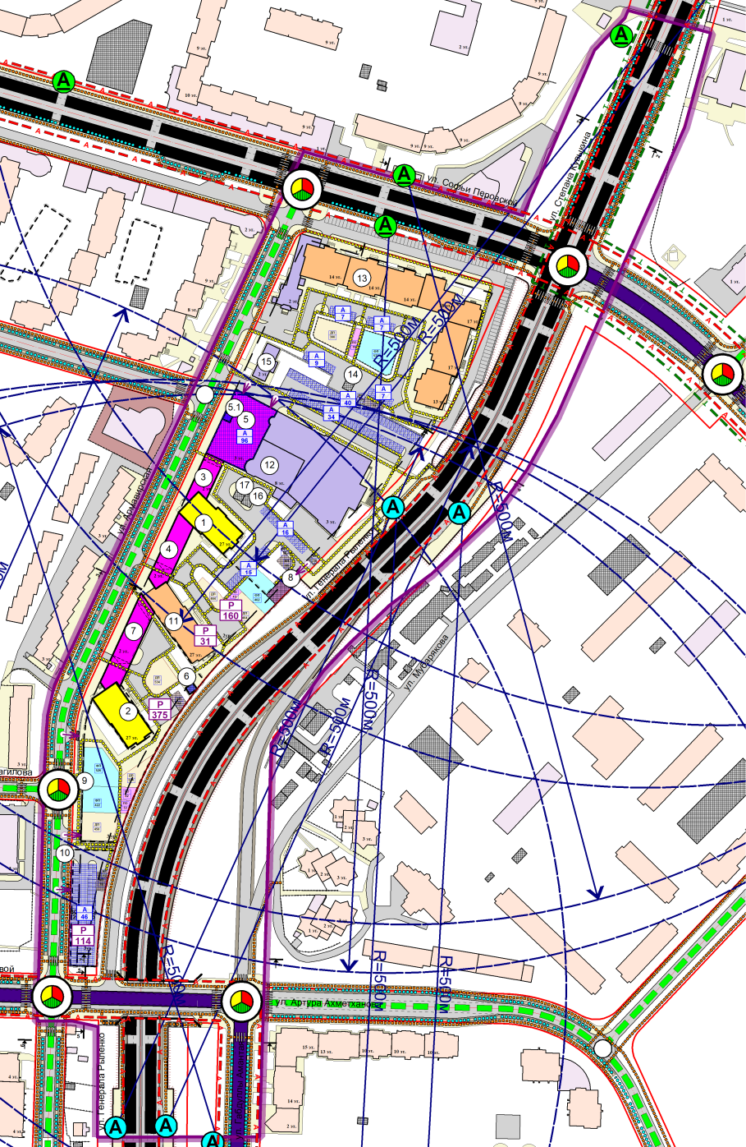
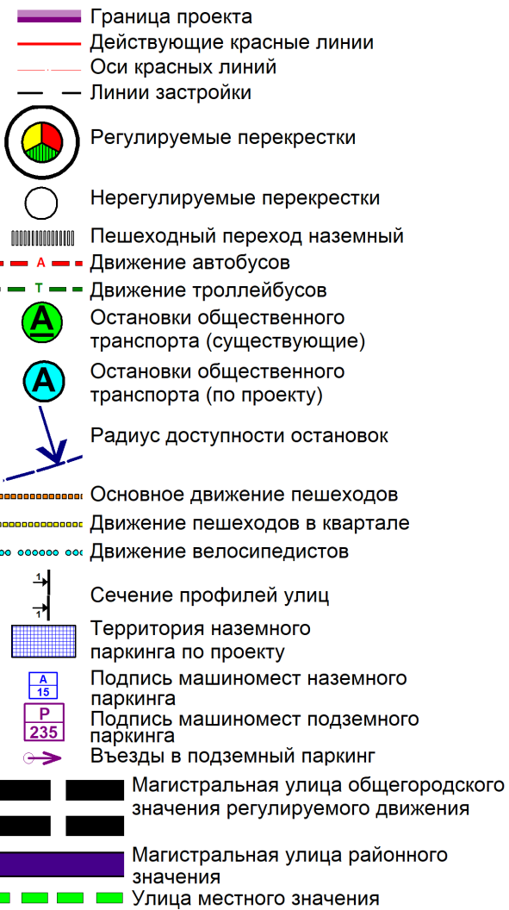
Схема организации улично-дорожной сети и схема движения транспорта и пешеходов
Условные обозначения
11

Slide 12
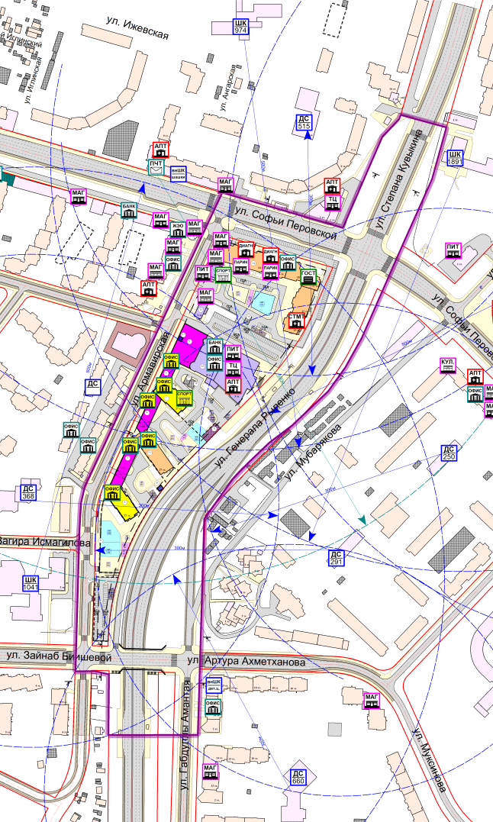
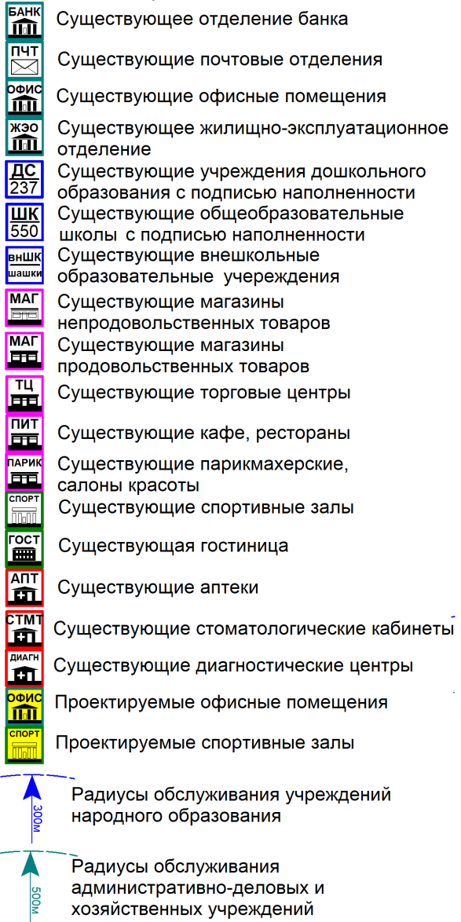
Схема обслуживания населения
Условные обозначения
ул. Степана Кувыкина
ул. Софьи Перовской
ул. Армавирская
ул. Генерала Рыленко
ул. Мубарякова
ул. Габдуллы Амантая
ул. Генерала Рыленко
12

Slide 13
Технико-экономические показатели
N п/п | Наименование показателей | Единица измерения | Расчетный показатель
1 | 2 | 3 | 4
1. Территория
1.1 | Общая площадь территории в границах проектирования | га | 13,00
1.2 | Территория общего пользования (улично-дорожная сеть) | га | 8,28
 | Территория жилой застройки | -"- | 3,10
 | Территория общественной застройки | -"- | 1,21
 | Территория коммунальных объектов и объектов транспорта | -"- | 0,18
 | Территория инженерных объектов | -"- | 0,03
 | Территория зелёных насаждений общего пользования | -"- | 2,27
 | Прочие территории в границе проектирования | -"- | 0,2
1.3 | Общая площадь проектируемой территории в красных линиях | га | 4,52
1.4 | Коэффициент застройки |  | 0,2
1.5 | Коэффициент плотности застройки |  | 1,12
2. Население
2.1 | Численность населения, всего | чел | 2161
 | в том числе:
 | в существующей застройке | -"- | 1361
 | в проектируемой застройке | -"- | 800
2.2 | Плотность населения | чел /га | 167
3. Жилищный фонд
3.1 | Общая площадь жилых домов | тыс. кв.м общей площади | 93,3
3.2 | Средняя этажность застройки | этаж | 10-13
3.3 | Существующий сохраняемый жилищный фонд | тыс.кв.м общей площади | 61,2
3.4 | Новое жилищное строительство | -"- | 32,10
3.5 | Снос жилого фонда | -"- | 4,30
4. Общественная застройка
4.1 | Общая площадь общественной застройки | тыс. кв.м общей площади | 52,3
4.2 | Существующий сохраняемый общественный фонд | -"- | 18,2
4.3 | Новое общественное строительство | -"- | 34,1
4.4 | Снос общественного фонда | -"- | 3,50
5. Транспортная инфраструктура
5.1 | Протяженность улично-дорожной сети - всего | км | 2,52
 | в том числе:
 | - магистральная улица общегородского значения регулируемого движения | -"- | 1,65
 | - магистральные улицы районного значения движения | -"- | 0,27
 | - улицы и проезды местного значения | -"- | 0,6
5.2 | Протяженность линий общественного пассажирского транспорта | -"- | 1,44
5.3 | Гаражи и стоянки для хранения легковых автомобилей, всего | маш.-мест | 861
 | в том числе:
 | - крытые и подземные | -"- | 680
 | - наземные открытые | -"- | 181
13

Slide 14
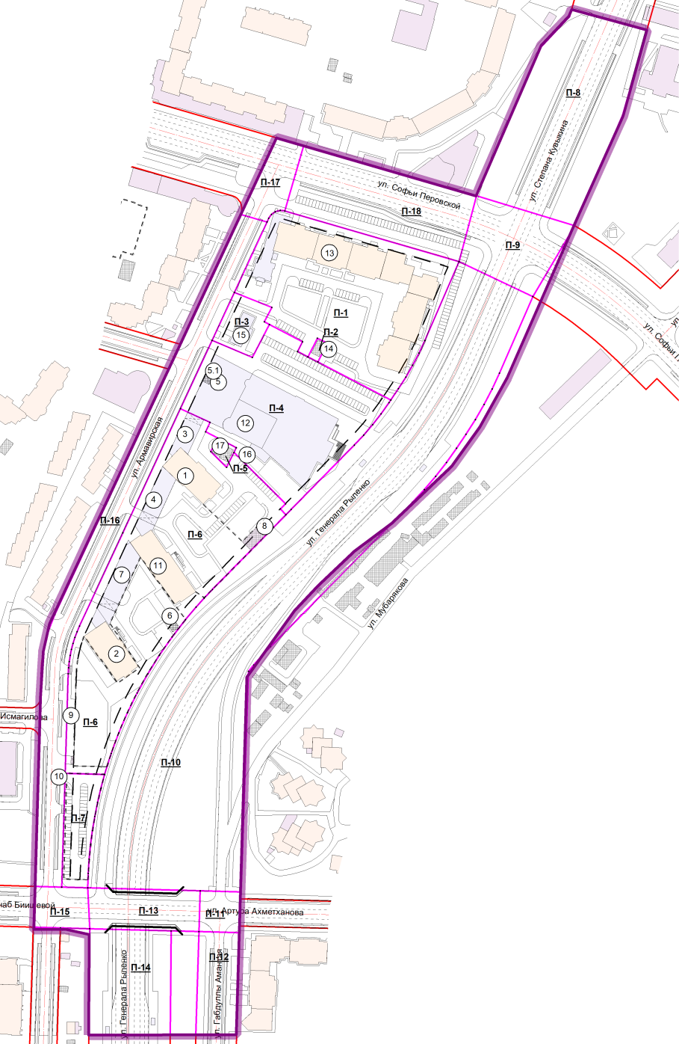
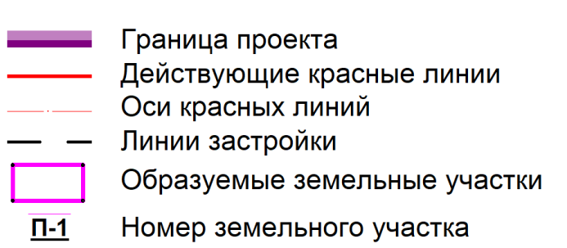
Разбивочный план межевания территории
Условные обозначения
14

Slide 15
Ведомость проектируемых земельных участков
Номер на плане | Назначение участка | Вид разрешенного использования | Площадь, кв.м. | Примечание
П-1 | Земельный участок под размещение объектов многоэтажной жилой застройки (литер13) | Многоэтажная жилая застройка | 13137,70 | Образуемый
П-2 | Земельный участок под размещение объектов коммунального обслуживания (литер14) | Предоставление коммунальных услуг | 126,41 | Образуемый
П-3 | Земельный участок под размещение объектов общественного назначения (литер 15) | Объекты торговли | 1246,47 | Образуемый
П-4 | Земельный участок под размещение объектов общественного назначения (литер 5,5.1,12) | Объекты торговли | 10823,57 | Образуемый
П-5 | Земельный участок под размещение объектов коммунального обслуживания (литер16,17) | Предоставление коммунальных услуг | 211,46 | Образуемый
П-6 | Земельный участок под размещение объектов многоэтажной жилой застройки (литер 1,11) с подземными гаражами с эксплуатируемой кровлей (литер 8,9) | Многоэтажная жилая застройка | 17834,08 | Образуемый
П-7 | Земельный участок под размещение подземного паркинга с эксплуатируемой кровлей (литер 10) | Хранение автотранспорта | 1864,50 | Образуемый
П-8 | Земельный участок общего пользования для размещения линейных объектов инженерно-транспортной инфраструктуры | Улично-дорожная сеть | 11026,40 | Образуемый
П-9 | Земельный участок общего пользования для размещения линейных объектов инженерно-транспортной инфраструктуры | Улично-дорожная сеть | 3694,79 | Образуемый
П-10 | Земельный участок общего пользования для размещения линейных объектов инженерно-транспортной инфраструктуры | Улично-дорожная сеть | 38157,95 | Образуемый
П-11 | Земельный участок общего пользования для размещения линейных объектов инженерно-транспортной инфраструктуры | Улично-дорожная сеть | 900,60 | Образуемый
П-12 | Земельный участок общего пользования для размещения линейных объектов инженерно-транспортной инфраструктуры | Улично-дорожная сеть | 2250,85 | Образуемый
П-13 | Земельный участок общего пользования для размещения линейных объектов инженерно-транспортной инфраструктуры | Улично-дорожная сеть | 2450,79 | Образуемый
П-14 | Земельный участок общего пользования для размещения линейных объектов инженерно-транспортной инфраструктуры | Улично-дорожная сеть | 4642,81 | Образуемый
П-15 | Земельный участок общего пользования для размещения линейных объектов инженерно-транспортной инфраструктуры | Улично-дорожная сеть | 1210,33 | Образуемый
П-16 | Земельный участок общего пользования для размещения линейных объектов инженерно-транспортной инфраструктуры | Улично-дорожная сеть | 10468,43 | Образуемый
П-17 | Земельный участок общего пользования для размещения линейных объектов инженерно-транспортной инфраструктуры | Улично-дорожная сеть | 1484,30 | Образуемый
П-18 | Земельный участок общего пользования для размещения линейных объектов инженерно-транспортной инфраструктуры | Улично-дорожная сеть | 6656,89 | Образуемый
15

Slide 16
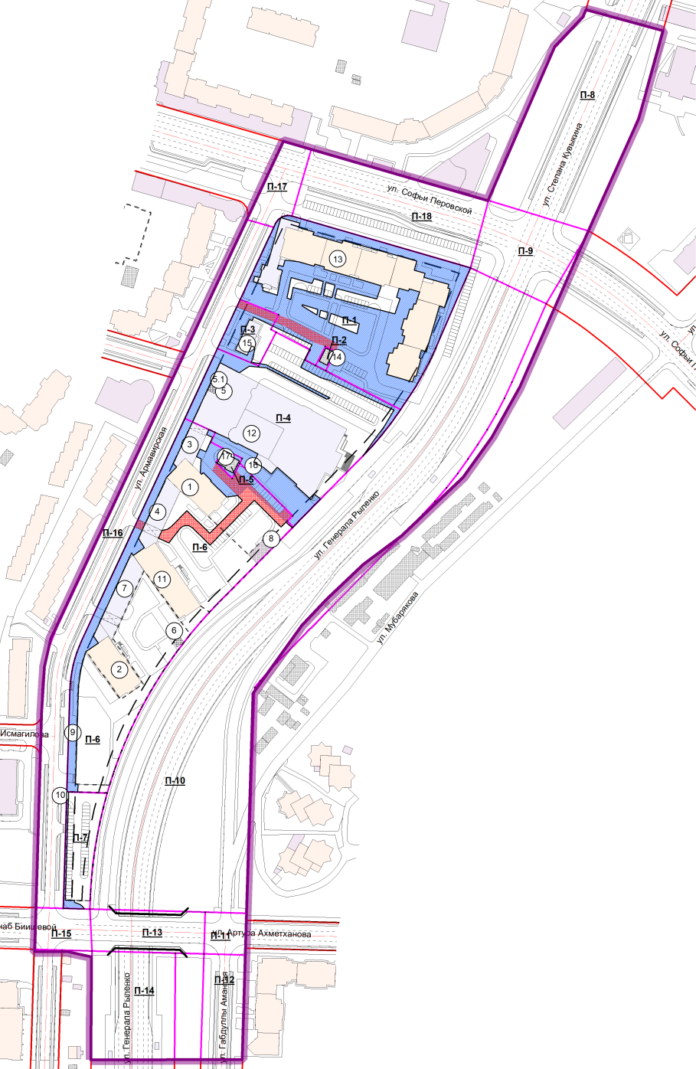
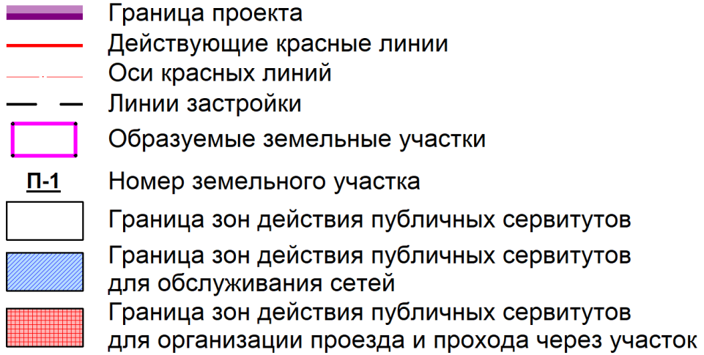
План границ публичных сервитутов
Условные обозначения
16

Slide 17
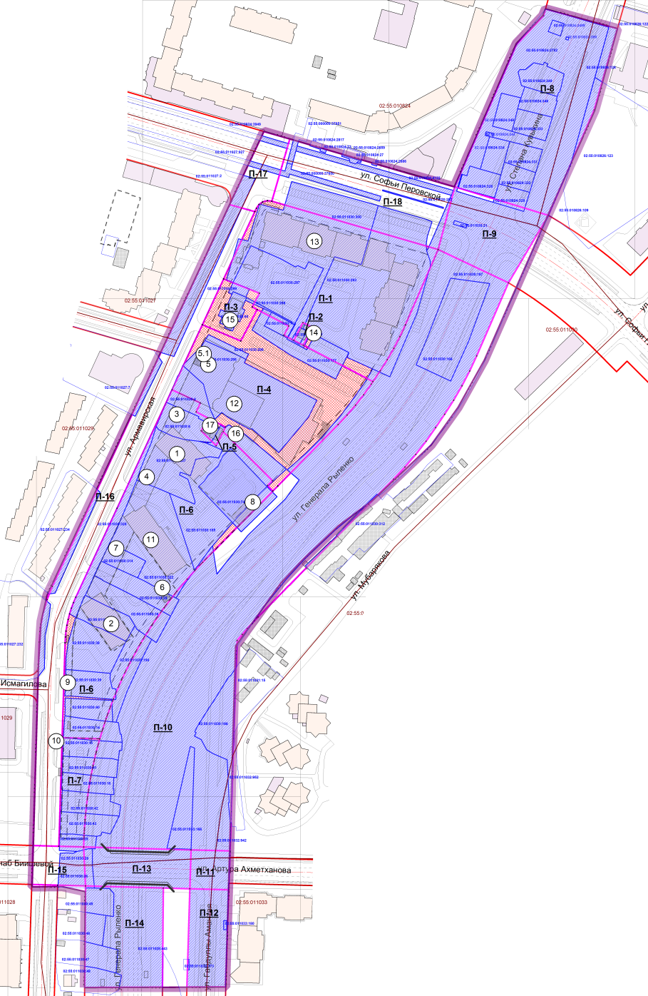
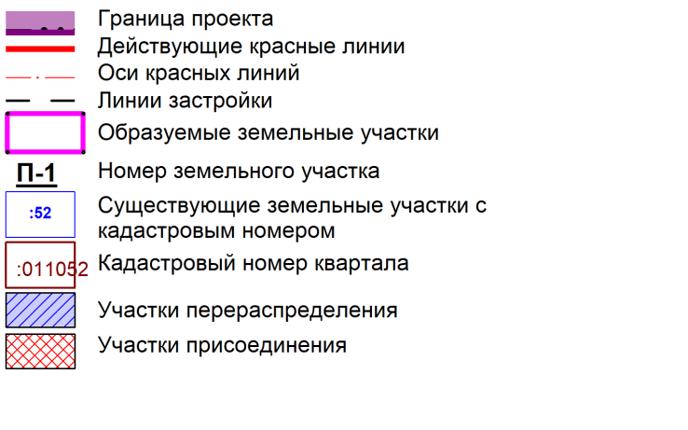
План границ земельных участков с оценкой изъятия земель
Условные обозначения
17

Slide 18
Технико-экономические показатели по проекту межевания
N п/п | Наименование показателей | Ед. изм. | Расчетный показатель
1 | Территория в границах проекта планировки | га | 13,00
1.1 | Территория в границах проекта межевания | га | 12,80
2 | Количество земельных участков, всего, в том числе: | шт. | 18
2.1 | Земельные участки под размещение объектов многоэтажной жилой застройки | шт. | 2
2.2 | Земельные участки под размещение объектов коммунального обслуживания | шт. | 2
2.3 | Земельные участки под размещение объектов торговли | шт. | 2
2.4 | Земельные участки для хранения автотранспорта с эксплуатируемой кровлей | шт. | 1
2.5 | Земельные участки улично-дорожной сети общего пользования для размещения линейных объектов инженерно-транспортной инфраструктуры | шт. | 11
2.6 | Участки изъятия | га | 10,58
2.7 | Участки присоединения | га | 0,58
2.8 | Площадь границ зон действия публичных сервитутов | га | 1,46
18

